Slide 1


Pro podporu rovnovážného stavu mikroflóry trávicího ústrojí

Slide 2

Mikroflóra trávicího ústrojí
CELKOVÁ HMOTNOST VŠECH MIKROORGANIZMŮ VE STŘEVECH JE ZHRUBA 1 Kg.
POČET BUNĚK MIKROORGANIZMŮ JE 10KRÁT VYŠŠÍ,
NEŽ CELKOVÝ POČET BUNĚK V LIDSKÉM ORGANIZMU.

Slide 3
Co vytváří normální mikroflóru trávicího ústrojí?
95%
Mikroorganizmy rodu Bifidobacterium spolupůsobí při regulaci metabolizmu tuků, účastní se syntézy různých vitamínů a posílení imunitních reakcí při ochraně organizmu.
Mikroorganizmy rodu Lactobacillus-podporují přirozené obranné schopnosti organizmu proti patogenům.
mikroflóru trávicího ústrojí vytváří:

Slide 4

Bifidobaktérie a laktobacily spolupůsobí při:
Syntéze celého spektra vitamínů skupiny B (thiaminu, niacinu, riboflavinu, pyridoxinu, kyseliny listové, biotinu, kyseliny pantothenové a vitamínu B₁₂), vitamínu K a též se účastní metabolizmu vitamínů C a D.
Optimálním vstřebávání vápníku, vitamínu D a železa, které jsou nezbytné pro normální stav kostí a krvetvorby.
Syntéze bílkovin pro obranu imunitního systému.
Normalizaci rovnovážného stavu střevní mikroflóry a trávení potravy.

Slide 5
Porušení rovnovážného stavu mikroflóry
DYSBAKTERIÓZA je změna
kvantitativního a kvalitativního stavu
bakteriální flóry střevního traktu

Slide 6

Faktory vzniku dysbakteriózy
Nevyvážená strava.
Narušení motoriky střevního ústrojí.
Rozličné zánětlivé procesy.
Užívání antibiotik.
Pokles imunity.

Slide 7
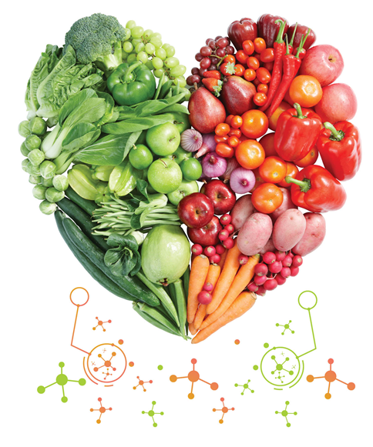
Profylaxe dysbakteriózy
Zdravý životní styl.
Racionální stravovací režim a vyvážená strava.
Pravidelná fyzická aktivita.
Vyloučení nekontrolovaného užívání antibiotik.

Slide 8
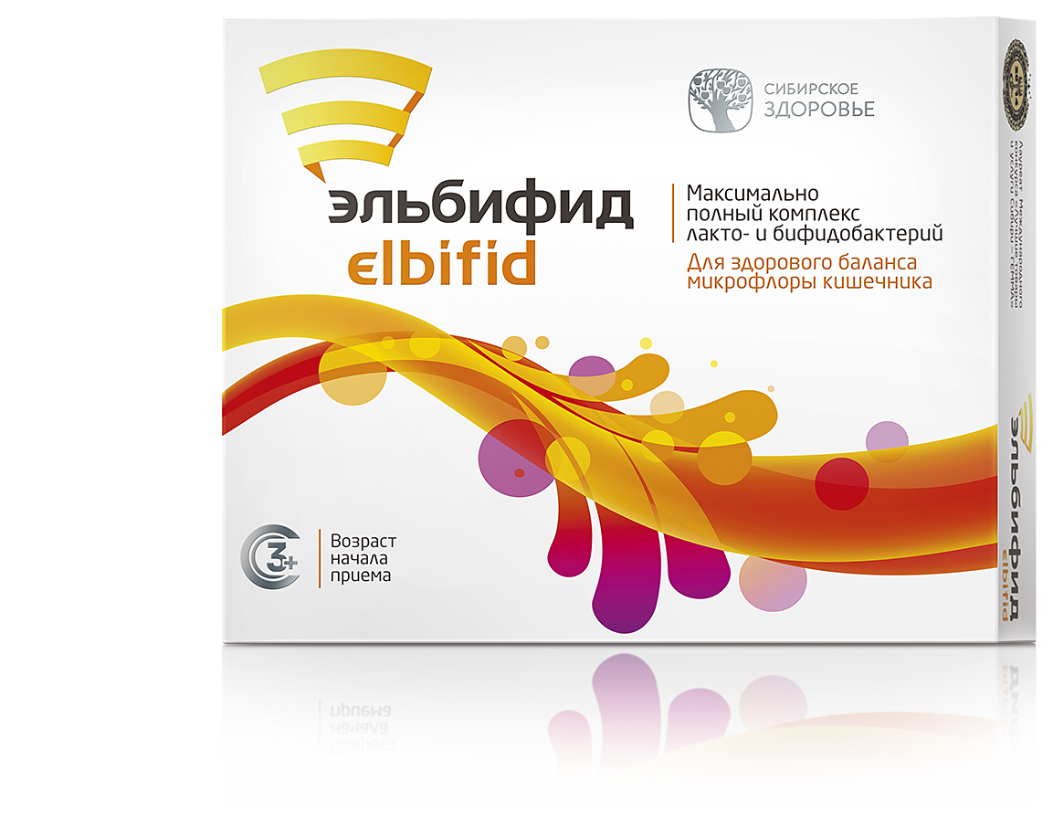


KOMPLEX LAKTOBACILŮ A BIFIDOBAKTÉRIÍ
pro rovnovážný stav mikroflóry trávicího ústrojí

Slide 9
Složení DS Elbifid
Koncentrát bifidobaktérií:
В. bifidum
B. longum
B. breve
B. infantis
Koncentrát laktobacilů:
L. casei
L. acidophilus
L. рlantarum
Mikrokrystalická celulóza - živné prostředí pro střevní mikroorganizmy, napomáhající normálnímu vývoji a růstu mikroorganizmů v prvních hodinách jejich průniku do trávicího ústrojí.

Slide 10
Výhody DS Elbifid
1. Ve složení produktu jsou současně zastoupena
prebiotika i probiotika.
2. Obsah několika tříd probiotik
(4 druhy bifidobaktérií, 3 druhy laktobacilů).
3. Vysoký obsah mikroorganizmů:
  Bifidobaktérií - 5,05x10⁹ KTJ
  Laktobacilů - 3,2x10⁹ KTJ

Slide 11

Výhody komplexu DS Elbifid
Celulózová kapsle je odolná vůči kyselému prostředí v trávicím ústrojí.
Dosahuje se toho díky využití technologie mikrokapsulace DR-caps, vyvinuté ve spolupráci s jihokorejskou společností CellBiotech.

Slide 12
DS Elbifid
pro podporu rovnovážného stavu mikroflóry trávicího ústrojí
15 kapslí
Dospělým: 1 kapsle denně po dobu 15 dní.

Slide 13
Děkujeme vám za pozornost!

